Slide 1

PROYECTO “LIBRERÍA ESTRELLA”
PRESENTACIÓN FINAL PORTAFOLIO DE TÍTULO
Integrante: Sebastián Berroeta

Slide 2
PROYECTO “Librería Estrella”
DESCRIPCIÓN DEL PROYECTO
Problema o dolor
Vender productos a un mayor rango de usuarios.
Propuesta de solución
Una aplicación móvil que permite el manejo de inventario y la venta de productos mediante plataformas de pago.

Slide 3
PROYECTO “Librería Estrella”
Objetivo General
Crear una aplicación móvil e-commerce
Objetivos Específicos
Permitir la compra y venta de productos
Poder manejar inventario
Tener vistas separadas de administrador y usuario

Slide 4
PROYECTO “Librería Estrella”
Alcances y limitaciones del proyecto
ALCANCE | LIMITACIONES
Desarrollo de un producto funcional | Tiempo
Implementación de SCRUM | Recursos Humanos
Gestión integral de Requisitos | Complejidad de Requisitos
Entrega de Documentación | Dependencia de SCRUM
Pruebas y validaciones | Pruebas limitadas
Orientación a Competencias Profesionales | Factibilidad técnica

Slide 5
PROYECTO “Librería Estrella”
Metodología de trabajo para el desarrollo del proyecto

Slide 6
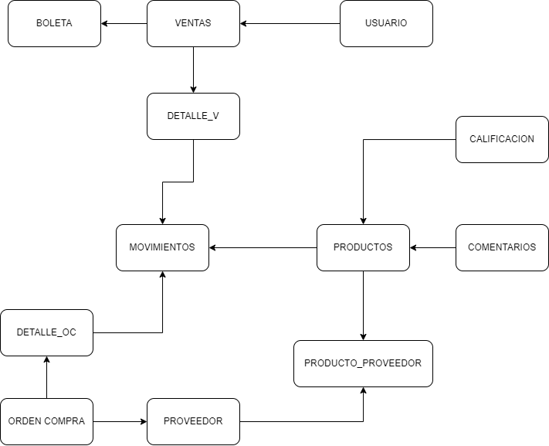
PROYECTO “Librería Estrella”
Arquitectura del software

Slide 7




PROYECTO “Librería Estrella”
Tecnologías utilizadas

Slide 8
DEMOSTRACIÓN DEL RESULTADO DEL PROYECTO

Slide 9
Resultados obtenidos

Slide 10
Obstáculos presentados durante el desarrollo

Slide 11
PREGUNTAS DE LA COMISIÓN

